Slide 1

WELCOME TO OUR
PRESENTATION
Лекция 2. История развития вычислительной техники
Чесноков Сергей Евгеньевич, shesnokov@gmail.com

Slide 2
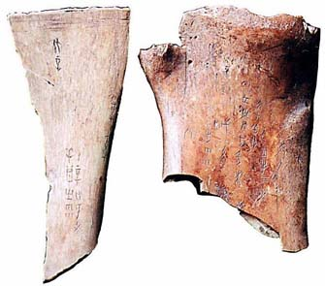
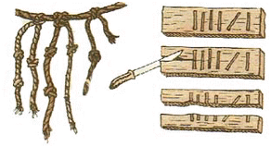


1
История развития вычислительной техники
PAGE
30 тыс. лет до н.э.
Обнаружена в раскопках, так называемая, «вестоницкая кость» с зарубками. Позволяет историкам предположить, что уже тогда наши предки были знакомы с зачатками счета.

Slide 3
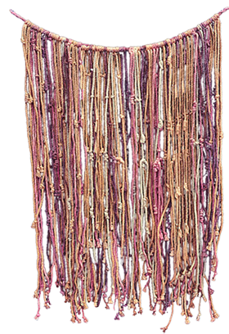
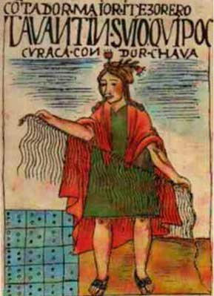
2
История развития вычислительной техники
PAGE
3 тыс. лет до н.э.
Кипу (khipu - исп. quipu — «узел», «завязывать узлы», «счёт») древняя мнемоническая и счётная система инков и их предшественников в Андах, своеобразная письменность: представляет собой сложные верёвочные сплетения и узелки, изготовленные из шерсти южноамериканских верблюдовых (альпаки и ламы) либо из хлопка. Узелковые носители информации «кипу», которыми инки пользовались вместо письменности, являются аналогом современного двоичного кода. У инков существовало семь способов завязывания «кипу». Общее число вариантов, полученных при сочетании различных методов вязания, достигает 128.
Кипукамайок — «чиновник, ведающий кипу» или «тот, кому поручено кипу», счетоводы инкской империи Тауантинсуйу, создавали и расшифровывали узлы в кипу. Европейскими колонизаторами их деятельность приравнивалась к нотариусам и счетоводам.

Slide 4
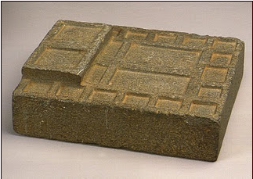
3
История развития вычислительной техники
PAGE
3 тыс. лет до н.э.
Юпана (yupana «счётное устройство») — разновидность абака, использовавшаяся в математике инков государства Тауантинсуйу. Существовало несколько разновидностей юпаны.
Предполагалось, что вычисления на юпане осуществлялись на основе системы счисления с основанием 40, но некоторые исследователи склоняются к тому, что в юпане использовалась фибоначчиева система счисления, чтобы минимизировать необходимое для вычислений число зёрен.

Slide 5
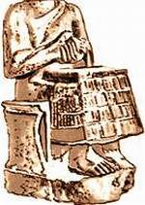
4
История развития вычислительной техники
PAGE
2 тыс. лет до н.э.
Счетная доска Гудеа (около 2 тыс. лет до нашей эры). На коленях статуи правителя Лагаша - древнего государства в шумере - царя Гудеа установлена доска, на которой вырезана масштабная линейка в половину локтя вавилонского царя.
Линейка разделена на 16 равных частей, из которых вторая справа разделена на 6, четвертая - на 5, шестая - на 4, восьмая - на 3 и десятая - на 2 равные части.
Наименьшие деления - около миллиметра.

Slide 6
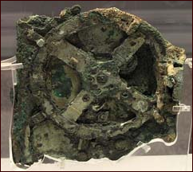
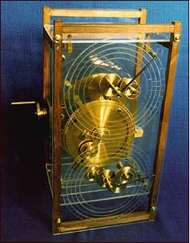
5
История развития вычислительной техники
PAGE
90-80 лет до н.э.
Антикитерский механизм - механическое устройство, обнаруженное в 1902 году на затонувшем античном судне недалеко от острова Антикитера. Датируется приблизительно 87 годом до н. э. Хранится в Национальном археологическом музее в Афинах.
Механизм содержит большое число бронзовых шестерён в деревянном корпусе, на котором размещены циферблаты со стрелками. Использовалось для расчёта движения небесных тел. В нём применялась дифференциальная передача. Ранее считалось, что она была изобретена не раньше XVI века.
Полная схема устройства была восстановлена только в 1971 году .

Slide 7
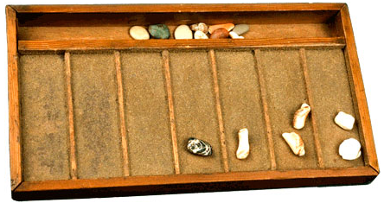
6
История развития вычислительной техники
PAGE
VI-V век до н.э.
Абак от лат. "аbacus", греч. "аbax" - доска. Это первый прибор позиционного (поразрядного) счета. Появился в 5 в. до н.э. в странах Древнего Востока. В Грецию абак завезен финикийцами и стал там «походным инструментом» греческих купцов. В 1846 г. на острове Саламин в Эгейском море был найден единственный сохранившийся греческий абак – «саламинская плита», в виде мраморной доски 150х75 см.
Древнегреческий абак представлял собой посыпанную морским песком дощечку. На песке проходились бороздки, на которых камешками обозначались числа. Одна бороздка соответствовала единицам, другая - десяткам и т.д. Если в какой-то бороздке при счете набиралось более 10 камешков, их снимали и добавляли один камешек к следующему разряду.

Slide 8
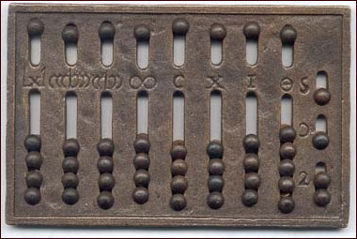
7
История развития вычислительной техники
PAGE
VI-V век до н.э.
Римляне усовершенствовали абак, перейдя от деревянных досок, песка и камешков к мраморным доскам с выточенными желобками и мраморными шариками.

Slide 9
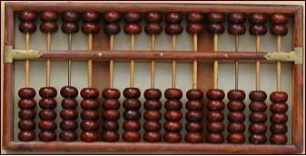
8
История развития вычислительной техники
PAGE
VI-V век до н.э.
В результате длительной эволюции сложились три классические формы абака (китайские, японские и русские счеты), сохранившие свое значение до последнего времени.
В Китае счеты Суаньпань (суань-пан или суан-пан) - разновидность абака, конструкция сформировалась в Китае к 12 в., принцип счета основан на пятиричной системе. Предназначен для выполнения сложения и вычитания, умножение и деление чисел сводится к сложению и вычитанию. Согласно правилам работы косточки передвигаются к перегородке, при этом прибор располагается горизонтально, большой стороной с пятью косточками к вычислителю.

Slide 10
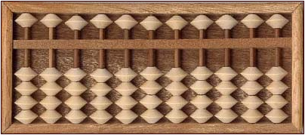
9
История развития вычислительной техники
PAGE
VI-V век до н.э.
В Японии это же устройство для счета носило название серобян - разновидность абака, появился в 16 в. в результате эволюции китайского суаньпаня.
Серобян является cовременным вспомогательном средством для счета и учебное пособие в школах Японии. Способствует развитию устного счета, изучению десятичной системы счисления, помогает приобрести определенные навыки необходимые при работе на клавиатуре компьютера.

Slide 11
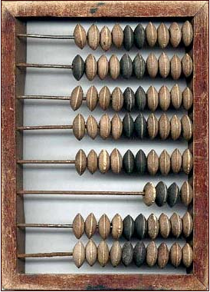
10
История развития вычислительной техники
PAGE
VI-V век до н.э.
Счеты появились в допетровской Руси и прошли долгий путь развития - от «дощаного счета» 16 века с четырьмя счетными полями в двух складных ящичках до современных - в деревянной раме.
На Руси долгое время считали по косточкам, раскладываемым в кучки. Примерно с XV века получил распространение «дощаный счет», завезенный, видимо, западными купцами вместе с ворванью и текстилем.
«Дощаный счет» почти не отличался от обычных счетов и представлял собой рамку с укрепленными горизонтальными веревочками, на которые были нанизаны просверленные сливовые или вишневые косточки.

Slide 12
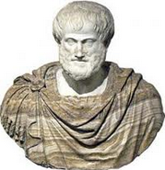
11
История развития вычислительной техники
PAGE
IV век до н.э.
Аристотель (384-322 гг.до н.э.) в своих книгах «Категории», «Первая аналитика», «Вторая аналитика» и др. подверг анализу человеческое мышление и его формы: понятия, суждения, умозаключения.
В своих трудах Аристотель впервые обосновал один из важнейших разделов логики - учение о суждениях и силлогизмах.

Slide 13
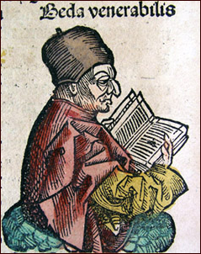
12
История развития вычислительной техники
PAGE
Конец VII-начало VIII века.
Один из первых математиков Европы англосаксонский математик Беда Достопочтенный (Bede Venerabilis, 672 или 773 - 27 мая 735 гг.) в своем трактате «О счислении» дал полное описание счета на пальцах до миллиона.
Он писал: «В мире есть много трудных вещей, но нет ничего труднее, чем четыре действия арифметики».

Slide 14
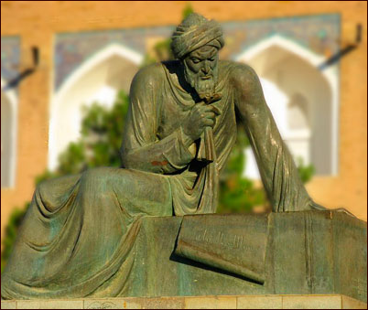
13
История развития вычислительной техники
PAGE
IX век н.э.
Индийские ученые сделали одно из важнейших в математике открытий. Они изобрели позиционную систему счисления, которой теперь пользуется весь мир.
При записи числа, в котором отсутствует какой-либо разряд (например, 101 или 1204), индийцы вместо названия цифры говорили слово «пусто». При записи на месте «пустого» разряда ставили точку, а позднее рисовали кружок. Такой кружок назывался «сунья» - на языке хинди это означало «пустое место».
Арабские математики перевели это слово по смыслу на свой язык - они говорили «сифр». Современное слово «нуль» родилось сравнительно недавно - позднее, чем «цифра». Оно происходит от латинского слова «nihil» - «никакая».
Приблизительно в 850 году н.э. арабский ученый математик Мухаммед бен Муса ал-Хорезм (из города Хорезма на реке Аму-Дарья) написал книгу об общих правилах решения арифметических задач при помощи уравнений. Она называлась «Китаб ал-Джебр». Эта книга дала имя науке алгебре.

Slide 15
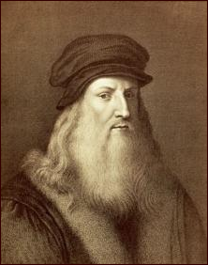
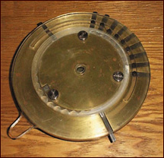
14
История развития вычислительной техники
PAGE
Конец XV - начало XVI века.
Леонардо да Винчи (Leonardo da Vinci, 16.04.1452-02.05.1519) создал 13-разрядное суммирующее устройство с десятизубными кольцами около 1500 года.
Среди двухтомного собрания рукописей, известных как «Codex Madrid», посвященных механике, были обнаружены чертежи и описание такого устройства.
Основу машины по описанию составляют стержни, на которые крепится два зубчатых колеса, большее с одной стороны стержня, а меньшее - с другой. Эти стержни должны были располагаться таким образом, чтобы меньшее колесо на одном стержне входило в зацепление с большим колесом на другом стержне. При этом меньшее колесо второго стержня сцеплялось с большим колесом третьего, и т.д. Десять оборотов первого колеса, по замыслу автора, должны были приводить к одному полному обороту второго, а десять оборотов второго - один оборот третьего и т.д. Вся система, состоящая из 13 стержней с зубчатыми колесами должна была приводиться в движение набором грузов.

Slide 16
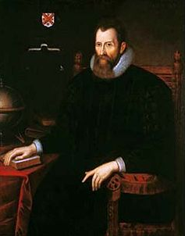
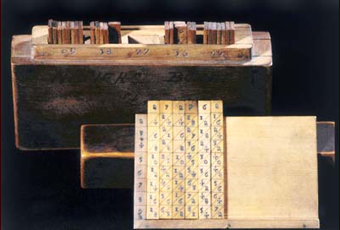
15
История развития вычислительной техники
PAGE
1614 год.
Шотландский математик Джон Непер (John Naiper, 1550 - 04.04.1617) изобрел таблицы логарифмов. Принцип их заключается в том, что каждому числу соответствует специальное число - логарифм - это показатель степени, в которую нужно возвести число (основание логарифма), чтобы получить заданное число.
Непер предложил в 1617 году другой (не логарифмический) способ перемножения чисел. Инструмент, получивший название палочки (или костяшки) Непера, состоял из тонких пластин, или блоков.
Каждая сторона блока несет числа, образующие математическую прогрессию. Манипуляции с блоками позволяют извлекать квадратные и кубические корни, а также умножать и делить большие числа.

Slide 17
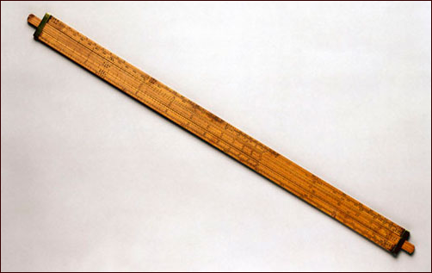
16
История развития вычислительной техники
PAGE
1618 год.
В 1618 году английский математик и астроном Эдмунд Гюнтер (Edmund Gunter, 10.12.1581–1626) для облегчения вычислений предложил механическое устройство, использующее логарифмическую шкалу.
К нескольким проградуированным по экспоненциальному закону шкалам прилагались два циркуля-измерителя, которыми необходимо было оперировать одновременно, определяя сумму или разность отрезков шкалы, что позволяло находить произведение или частное.
Данные манипуляции требовали повышенной внимательности.

Slide 18
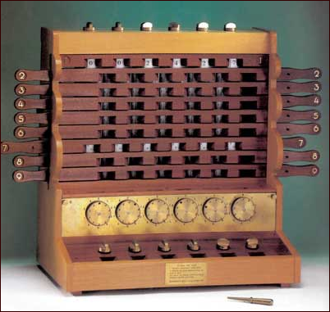
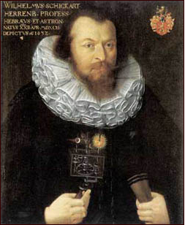
17
История развития вычислительной техники
PAGE
1623 год.
Вильгельм Шиккард (Wilhelm Schickard, 22.04.1592 - 24.10.1636) - востоковед и математик, профессор Тюбинского университета - в письмах своему другу Иогану Кеплеру описал устройство «часов для счета» - счетной машины с устройством установки чисел и валиками с движком и окном для считывания результата.
Это была весьма «продвинутая» 6-разрядная машина, состоявшая из трех узлов: устройства сложения-вычитания, множительного устройства и блока записи промежуточных результатов. Если сумматор был выполнен на традиционных зубчатых колесах, имевших кулачки для передачи в соседний разряд единицы переноса, то множитель был построен весьма изощренно. В нем немецкий профессор применил метод «решетки», когда при помощи «насаженной» на валы зубчатой «таблицы умножения» происходит перемножение каждой цифры первого сомножителя на каждую цифру второго, после чего со сдвигом складываются все эти частные произведения.

Slide 19
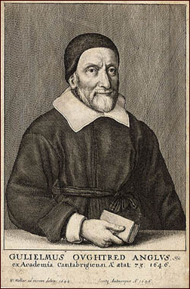
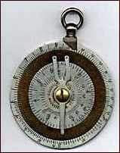
18
История развития вычислительной техники
PAGE
1630 год.
Изобретателями первых логарифмических линеек являются англичане — математик и педагог Уильям Отред (William Oughtred, 05.03.1574 - 30.06.1660) и учитель математики Ричард Деламейн (Richard Delamain, 1600–1644). По всей видимости, Уильям Отред и Ричард Деламейн изобрели логарифмическую линейку независимо друг от друга. В логарифмической линейке шкалы смещались относительно друг друга, в связи с чем при вычислении отпадала необходимость использовать такую обузу, как циркули.
Причем англичане предложили две конструкции: прямоугольную и круглую, в которой логарифмические шкалы были нанесены на двух концентрических кольцах, вращающихся друг относительно друга.

Slide 20
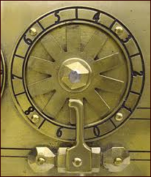
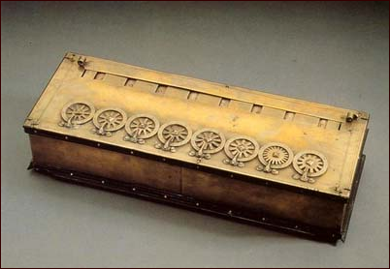
19
История развития вычислительной техники
PAGE
1642 год.
Французский математик Блез Паскаль (Blaise Pascal, 19.06.1623–19.08.1662) сконструировал счетное устройство, чтобы облегчить труд своего отца - налогового инспектора. Это устройство позволяло суммировать десятичные числа. Внешне оно представляло собой ящик с многочисленными шестеренками.
Основой суммирующей машины стал счетчик-регистратор, или счетная шестерня. Она имела десять выступов, на каждом из которых были нанесены цифры.
Для передачи десятков на шестерне располагался один удлиненный зуб, зацеплявший и поворачивающий промежуточную шестерню, которая передавала вращение шестерне десятков. Дополнительная шестерня была необходима для того, чтобы обе счетные шестерни - единиц и десятков - вращались в одном направлении.

Slide 21
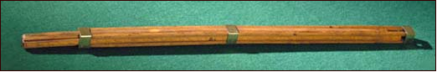
20
История развития вычислительной техники
PAGE
1654 год.
Англичане Роберт Биссакар (Robert Bissaker), а в 1657 году - независимо от него - Сет Патридж разработали прямоугольную логарифмическую линейку, конструкция которой в основном сохранилась до наших дней.
Устройство линейки состояло из трех планок. Каждая планка имела длину около 60 см; две внешние планки удерживались вместе металлической оправой, а третья (движок) скользила между ними.
Каждой шкале на неподвижных планках соответствовала такая же на движке. Шкалы имелись на обеих сторонах линейки. Вот только бегунка, который фиксировал результат произведенной операции, такая конструкция не предусматривала. О необходимости этого, безусловно, полезного элемента в 1675 году высказался великий сэр Исаак Ньютон (Isaac Newton, 1643–1727). Однако его абсолютно справедливое пожелание было реализовано лишь столетие спустя.

Slide 22
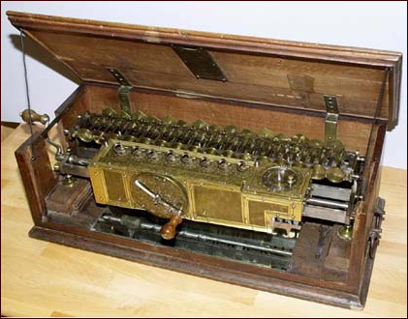
21
История развития вычислительной техники
PAGE
1673 год.
Немецкий философ, математик, физик Готфрид Вильгельм Лейбниц (Gottfried Wilhelm Leibniz, 01.07.1646 - 14.11.1716) создал «ступенчатый вычислитель» - счетную машину, позволяющую складывать, вычитать, умножать, делить, извлекать квадратные корни, при этом использовалась двоичная система счисления.
Первый арифмометр Лейбниц изготовил в 1673 году.
Результат умножения и деления имел 16 знаков. Лейбниц применил в своем арифмометре такие конструктивные элементы, которые использовались при проектировании новых моделей вплоть до ХХ века. К ним, прежде всего, необходимо отнести подвижную каретку, что позволило существенно увеличить скорость умножения. Управление этой машиной было предельно упрощено за счет использования рукоятки, при помощи которой вращались валы, и автоматического контроля количества сложений частных произведений во время умножения.

Slide 23
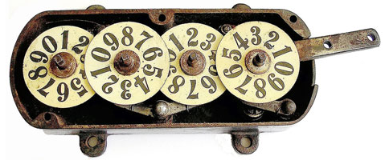
22
История развития вычислительной техники
PAGE
1673 год.
В XVII веке, конечно же, не могло идти и речи о серийном производстве арифмометров Лейбница. Однако выпущено их было не столь уж и мало. Так, например, одна из моделей досталась Петру I.
Русский царь распорядился математической машиной весьма своеобразно: подарил ее китайскому императору в дипломатических целях.
Машина являлась прототипом арифмометра, использующегося с 1820 года до 60-х годов ХХ века.

Slide 24
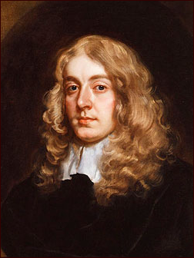
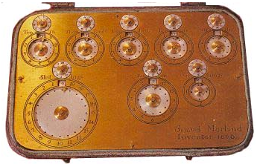
23
История развития вычислительной техники
PAGE
1674 год.
Йонас Мур, лондонский картограф, механик и преподаватель, так рекомендовал в написанном им «Математическом компендиуме» машины Морленда: «Если джентльмены или иные лица, особенно леди, не имевшие ранее времени упражняться в цифрах, пожелают разобраться в своих оплатах или расходах, они смогут получить от мистера Хэмфри Адамсона, проживающего около Турнстайла в Хоулборне, ни с чем не сравнимые инструменты, которые покажут им, как выполнить сложение и вычитание фунтов, шиллингов, пенсов и целых чисел без пера, чернил и затрат памяти…»

Slide 25
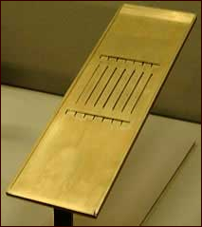
24
История развития вычислительной техники
PAGE
1700 год.
В 1700 году Шарль Перро издал «Сборник большого числа машин собственного изобретения Клода Перро» (Claude Perrault, 25.09.1613 – 09.10.1688), в котором среди изобретений Клода Перро (брата Шарля Перро) числится суммирующая машина, в которой взамен зубчатых колес используются зубчатые рейки.
Машина получила название «Рабдологический абак». Названо это устройство так потому, что древние называли абаком небольшую доску, на которой написаны цифры, а Рабдологией - науку выполнения арифметических операций с помощью маленьких палочек с цифрами.

Slide 26
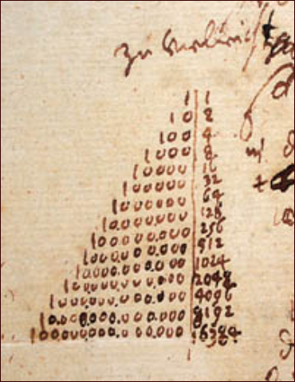
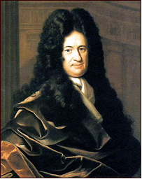
25
История развития вычислительной техники
PAGE
1703 год.
Немецкий философ, математик, физик Готфрид Вильгельм Лейбниц (Gottfried Wilhelm Leibniz, 01.07.1646 - 14.11.1716) написал трактат «Expication de l'Arithmetique Binary» - об использовании двоичной системы счисления в вычислительных машинах. Первые его работы по двоичной арифметике относятся к 1679 году.

Slide 27
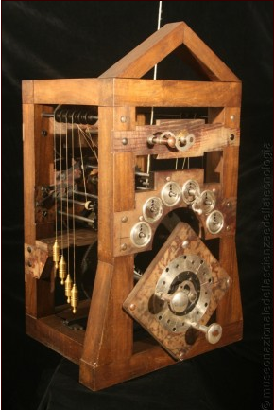
26
История развития вычислительной техники
PAGE
1709 год.
Джованни Полени (Giovanni Poleni, 1683–1761). Свою научную деятельность он начинал как профессор астрономии Падуанского университета.
В 1709 году Полени продемонстрировал арифмометр, в котором был использован прогрессивный принцип «зубчатого колеса с переменным числом зубцов». В нем было использовано и принципиальное новшество: машина приводилась в действие силой падающего груза, привязанного к свободному концу каната. Это была первая в истории «арифмометростроения» попытка заменить ручной привод внешним источником энергии.
Описание изобретенной им счетной машины Полени поместил в своей первой книге «Miscellanea: de barornetris et thermometris de machina quadem arithmetica», вышедшей в 1709 г. в Падуе.

Slide 28
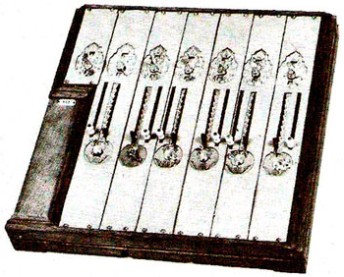
27
История развития вычислительной техники
PAGE
1723 год.
Член Лондонского королевского общества немецкий математик, физик, астроном Христиан Людвиг Герстен (Christian Ludwig Gersten, 07.02.1701 - 13.08.1762) в 1723 году изобрел арифметическую машину, а двумя годами позже ее изготовил.
Машина Герстена замечательна тем, что в ней впервые применено устройство для подсчета частного и числа последовательных операций сложения, необходимых при умножении чисел, а также предусмотрена возможность контроля за правильностью ввода (установки) второго слагаемого, что снижает вероятность субъективной ошибки, связанной с утомлением вычислителя.

Slide 29
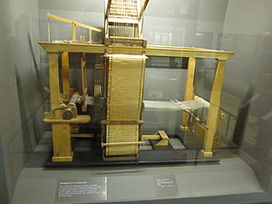
28
История развития вычислительной техники
PAGE
1725 год.
Базиль Бушон (Basile Bouchon) из Леона впервые предложил способ управления ткацким станком с помощью перфорированной бумажной ленты.

Slide 30
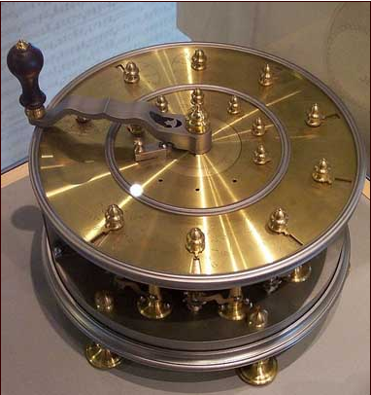
29
История развития вычислительной техники
PAGE
1727 год.
Одна из книг энциклопедии – «Theatrum arithmetico­geometricum», вышедшая в 1727 г. и полностью посвященная инструментальным средствам вычисления, может рассматриваться как первая в мире монография по вычислительной технике. В ней среди многих вычислительных устройств и машин Джакоб Леопольд (Jacob Leupold) описал несколько собственных изобретений.
Счетная машина Лейпольда помимо круглой конструкции имеет еще одно отличие от известных арифмометров: ее работа основана на предложенном автором принципе так называемого «переменного пути зубчатки». В начале движения приводной ручки машины зубья зубчатой рейки сцеплялись с колесом основного счетчика и поворачивали его на определенный угол, а момент расцепления определялся путем, который проходил по ступенчатой пластинке специальный кулачок, связанный с устройством ввода.

Slide 31
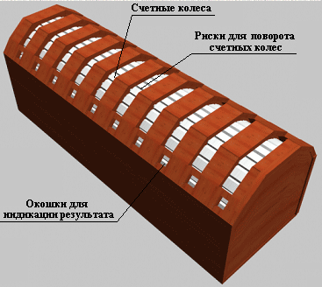
30
История развития вычислительной техники
PAGE
1751 год.
Арифметическая машина Жакоба Родригеса Перейры (Jacob Rodriguez Pereira, 1715-1780) описана в «Журнале ученых», но, к сожалению, в журнале не приведены чертежи. В этой счетной машине использованы кое-какие идеи, заимствованные у Паскаля и Перро, но в общем она представляла собой совершенно оригинальную конструкцию.
От известных машин она отличалась тем, что ее счетные колеса располагались не на параллельных осях, а на единственной оси, проходившей через всю машину. Это новшество, делавшее конструкцию более компактной, впоследствии широко использовалось другими изобретателями - Фельтом и Однером.

Slide 32
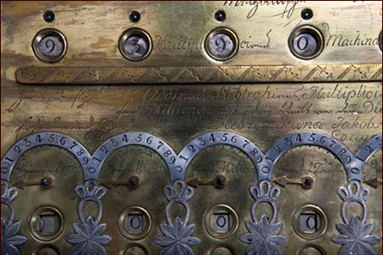
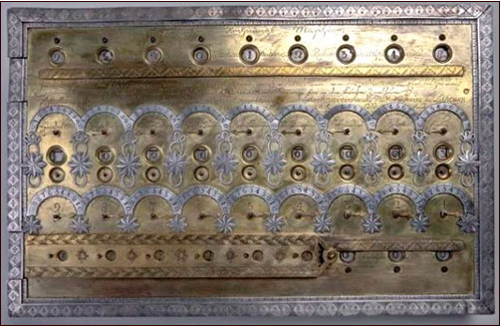
31
История развития вычислительной техники
PAGE
1770 год.
Во второй половине XVII века (не позднее 1770 года) суммирующая машина была создана в городе Несвиже. Надпись, сделанная на этой машине, гласит, что она «изобретена и изготовлена евреем Евной Якобсоном, часовым мастером и механиком в городе Несвиже в Литве, Минское воеводство». Интересной особенностью машины Якобсона было особое устройство, которое позволяло автоматически подсчитывать число произведенных вычитаний, иначе говоря - определять частное. Наличие этого устройства, остроумно решенная проблема ввода чисел, возможность фиксации промежуточных результатов.

Slide 33
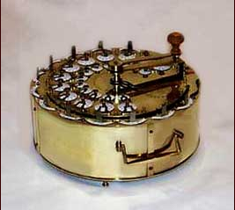
32
История развития вычислительной техники
PAGE
1774 год.
Сельский пастор Филипп Маттеос Ган (Hanh, 25.11.1739-02.05.1790) из Вюртельберга разработал первую действующую счетную машину.
11-ти разрядная счетная машина была изготовлена уже в первые месяцы 1774 года, и Ган демонстрирует ее работу герцогу Вюртембергскому, а позднее удостаивается чести показать ее императору Иосифу II в герцогской библиотеке Людвигсбурга.
Сконструированная машина предназначалась для астрономических вычислений, которые были весьма трудоемкими. Однако изобретатель на этом не остановился и продолжил совершенствовать счетный механизм. В результате появилась четырнадцатиразрядная машина, завершенная в 1778 г. Уступая просьбам друзей, он подробно описал ее в журнале «Teutschen Mercur» в 1779 году. Филипп Маттеос Ган сумел построить и, самое невероятное, продать небольшое количество счетных машин.

Slide 34
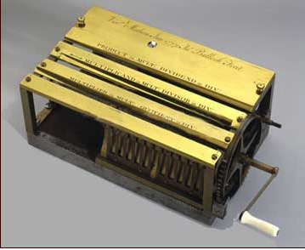
33
История развития вычислительной техники
PAGE
1775 год.
В Англии в 1775, 1777 и 1780 гг. Чарльз, третий граф Стэнхоуп (Charles Stanhope, 3.08.1753 - 15.12.1816) изобрел счетные машины, которые под его руководством изготовил известный лондонский механик Джеймс Буллок. Последняя машина была суммирующей и представляла собой модификацию творения Сэмюела Морленда, две другие были арифмометрами, т.е. выполняли все четыре арифметических действия.
В счетной машине 1775 г. использовался модифицированный «ступенчатый валик» Лейбница, ступеньки которого разделены по длине на отдельные зубья и представляют собой зубчатые рейки, состоящие из девяти зубьев.

Slide 35
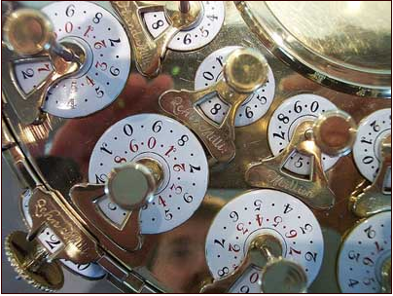
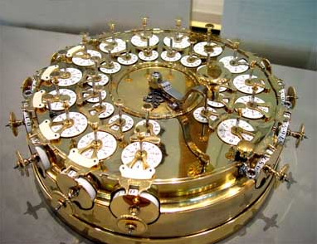
34
История развития вычислительной техники
PAGE
1783 год.
Статья Гана в «Teutschen Mercur» побудила капитан­инженера и строителя Иоганна Гельфрайха Мюллера (Johann Helfrich Müller) из Дармштадта в 1783 г. сконструировать свою счетную машину и заказать ее изготовление часовому мастеру в Гиссене.
14­разрядную машину Мюллера отличали от машины Гана некоторые усовершенствования. Так, Мюллер заменил цифровые стержни, перемещавшиеся вверх и вниз по окружности машины, на вращающиеся диски с цифрами на боковой поверхности. Он также включил в механизм звоночек, подававший сигнал, если вычислитель допускал определенные ошибки (эту идею использовал позже в своей Аналитической машине "отец компьютера" Чарльз Бэббидж).

Slide 36
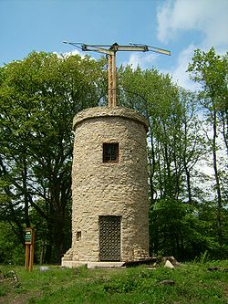
35
История развития вычислительной техники
PAGE
1791 год.
Впервые идею передачи текстовой (буквенной) информации на расстояние реализовал французский инженер Клод Шапп (Claude Chappe, 25.12.1763 - 23.12.1805). В 1791 г. он построил первый семафорный аппарат, просуществовавший до 1852 года. Связь осуществлялась визуальным образом: взаимное расположение стрелок (отвечавшее принятой системе условных обозначений) на башнях, построенных на возвышенностях, наблюдали с других башен в подзорные трубы.
Первая надежная крупномасштабная сеть для передачи сообщений со стандартизованной системой кодирования появилась во Франции в 1794 году.

Slide 37
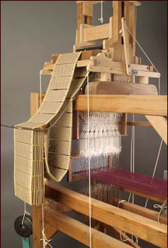
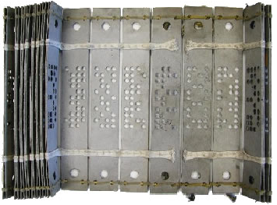
36
История развития вычислительной техники
PAGE
1801 год.
Французский изобретатель Жозеф Мари Жаккард (Joseph-Marie Jacquard, 07.07.1752 - 07.08.1834) придумал способ автоматического контроля за нитью при работе на ткацком станке. Способ заключался в использовании специальных карточек с просверленными в нужных местах (в зависимости от узора, который предполагалось нанести на ткань) отверстиями. Таким образом он сконструировал приспособление к ткацкому станку, работу которого можно было программировать с помощью специальных карт.

Slide 38
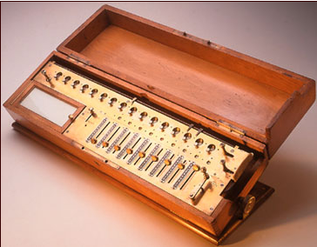
37
История развития вычислительной техники
PAGE
1820 год.
Пионером серийного изготовления счетных машин стал эльзасец Шарль-Ксавье Тома де Кольмар (Charles-Xavier Thomas de Colmar, 1785 –1870). Введя в модель Лейбница ряд эксплуатационных усовершенствований, он в 1821 году начинает выпускать в своей парижской мастерской 16-разрядные арифмометры, которые получают известность как «томас-машины».
На первых порах они стоили недешево — 400 франков. И выпускались в не столь уж и больших количествах - до 100 экземпляров в год. Но к концу века появляются новые производители, возникает конкуренция, цены понижаются, а количество покупателей возрастает.
Бурное развитие механических калькуляторов привело к тому, что к 1890 году добавился ряд полезных функций: запоминание промежуточных результатов с использованием их в последующих операциях, печать результата и т.п.

Slide 39

38
История развития вычислительной техники
PAGE
1820 год.
Первый электромагнитный телеграф изобрел великий физик Андре-Мари Ампер (Andre Marie Ampere, 22.01.1775 - 10.06.1836) в 1820 году.
Идея Ампера состояла в том, чтобы вместо бумажек или бузиновых шариков, использовавшихся в качестве индикатора наличия напряжения на нужном проводе в «электростатических» конструкциях, применить магнитную стрелку, отклоняющуюся при прохождении по проволоке тока.
Коммутация тока на передающей стороне у Ампера осуществлялась вполне современным способом - клавишами с написанными буквами. Но в действующую конструкцию эта идея так и не воплотилась.

Slide 40



39
История развития вычислительной техники
PAGE
1822 год.
Английский математик Чарльз Бэббидж (Charles Babbage, 1792-1871) выдвинул идею создания программно-управляемой счетной машины, имеющей арифметическое устройство, устройство управления, ввода и печати.
Первая спроектированная Бэббиджем машина, разностная машина, работала на паровом двигателе. Она высчитывала таблицы логарифмов методом постоянной дифференциации и заносила результаты на металлическую пластину. Работающая модель, которую он создал в 1822 году, была шестицифровым калькулятором, способным производить вычисления и печатать цифровые таблицы.
Одновременно с английским ученым работала леди Ада Лавлейс (Ada Byron, Countess of Lovelace, 1815-1852). Она разработала первые программы для машины, заложила многие идеи и ввела ряд понятий и терминов, сохранившихся до настоящего времени.

Slide 41


40
История развития вычислительной техники
PAGE
1828 год.
Павел Львович Шиллинг (Шиллинг фон Каннштат, Pavel Schilling von Cannstatt 5 (16) апреля 1786, Таллин — 25 июля (6 августа) 1837, Петербург) родился в Ревеле (Таллинне) в семье барона Л.Ф.Шиллинга – командира пехотного полка. В 1828 г., после пятилетних занятий электротелеграфией, П.Л.Шиллинг разработал первый в мире электромагнитный телеграф с одной магнитной стрелкой, снабженной черно-белым кружком и приводимой во вращение последовательно передаваемыми электрическими сигналами, комбинации которых составляли нужный знак.
Позже он создает электромагнитный телеграф с шестистрелочным приемником. Для его работы ученый разработал первый телеграфный код, положивший начало двоичной системе кодирования, при котором роль единиц и нулей выполняли черные и белые кружки с магнитными стрелками, поворачивающимися в магнитном поле шести катушек.

Slide 42



41
История развития вычислительной техники
PAGE
1831 год.
Джозеф Генри (Joseph Henry, 17.12.1797 - 13.05.1878) американский физик, первый секретарь Смитсоновского института изобрел электромеханическое реле. Генри считался одним из величайших американских учёных со времён Бенджамина Франклина.

Slide 43

42
История развития вычислительной техники
PAGE
1837 год.
Первый электрический телеграф создали в 1937 году английские изобретатели Уильям Кук (William Fothergill Cooke, 1806-1879) и Чарлз Уитстон (Charles Wheatstone, 1802-1875). Электрический ток по проводам посылался на приемник.
Сигналы приводили в действие стрелки на приемнике, которые указывали на разные буквы и таким образом передавали сообщения.
Первое сообщение было отправлено посредством телеграфа 25 июля 1837 года Чарльзом Уитстоном с железнодорожной станции Эустон (Euston). Получил это послание Уильям Фосергил Кук, находившийся в лондонском районе Камден.

Slide 44

43
История развития вычислительной техники
PAGE
1840 год.
В мае 1840 года Томас Фоулер (Thomas Fowler) представил свое детище в Королевский колледж в Лондоне, в сопроводительной записке значилось: «Машина построена мною, собственными руками, из дерева, она имеет шесть футов в длину, один в глубину и три в высоту. Если бы ее можно было изготовить из металла, то она оказалась бы не больше компактной пишущей машины». Далее Фоулер написал: «Основная особенность машины заключается в том, что вместо обычной десятичной системы счисления используется запись триадами (имеется в виду троичная система счисления). Так, 1 и 2 представляются как обычно, 1 и 2, а 3 записывается как 10, для 4 служит запись 11, 5 — 12 и т.д.».
Если сравнивать «архитектуру» машины Фоулера с другими, то по своему замыслу деревянная машина заметно превосходила механические аналоги.

Slide 45

44
История развития вычислительной техники
PAGE
1842 год.
Продолжая работы П.Л.Шиллинга в период 1839 -1845гг. Борис Семенович (Мориц Герман фон) Якоби (Moritz Hermann von Jacobi, 21.09.1801 - 27.11.1874) - выдающийся российский электротехник, академик, конструирует несколько типов телеграфных аппаратов (изобретатель буквопечатающего телеграфного аппарата).
В 1842-1845 году Б.С.Якоби построил телеграф с подземными проводами между Санкт-Петербургом и Царским Селом.

Slide 46

45
История развития вычислительной техники
PAGE
1843 год.
Американский художник Морзе Самуэль Финли Бриз (Samuel Finley Breese Morse, 27.04.1791 - 02.04.1872) изобрел новый телеграфный код, заменивший код Кука и Уитстона. Он разработал для каждой буквы знаки из точек и тире. Морзе устроил демонстрацию своего кода, проложив телеграфный провод длиной 6 км от Балтимора до Вашингтона и передавая по нему новости о президентских выборах. Уже в 1844 году Сэмюил Морзе передал из Балтимора в Вашингтон закодированную фразу «Чудны дела твои, Господи».
Позднее (в 1858 году) Чарлз Уитстон создал систему, в которой оператор с помощью кода Морзе набивал сообщения на длинной бумажной ленте, поступавшей в телеграфный аппарат. На другом конце провода самописец набивал принятое сообщение на другую бумажную ленту. Производительность телеграфистов повышается в десять раз - теперь сообщения пересылаются со скоростью сто слов в минуту.

Slide 47

46
История развития вычислительной техники
PAGE
1845 год.
Выдан патент на счетный прибор Зиновия.Я.Слонимского - суммирующую машину «Снаряд для сложения и вычитания», за которую автор получил Демидовскую премию. Устройство этой машины, по отзыву академиков Фусса и Буняковского, основано на особой арифметической теореме, «весьма примечательной, открытой и доказанной Слонимским».
В России кроме прибора Слонимского и модификаций счислителя Куммера были достаточно популярны так называемые счетные бруски, изобретенные в 1881 году ученым Иоффе.

Slide 48

47
История развития вычислительной техники
PAGE
1845 год.
В 1945 году на промышленной выставке в Варшаве была продемонстрирована вычислительная машина часового мастера Израиля Штаффеля (Izrael Abraham Staffel , 1814-1884), за которую он получил серебряную медаль.
Штаффель представил 13-разрядную вычислительную машину (вторую машину), выполнявшую четыре арифметических действия, а также возводившую в степень и извлекавшую квадратные корни. Машина имела дополнительные разряды для дробных чисел и была очень удобной для практических вычислений. Штаффель мастерил ее почти десять лет на собственные средства.
Преимуществом машины Штаффеля было то, что при умножении ей не приходилось складывать произведение из отдельных чисел, хотя она была чисто механической - "простой", и алгоритм ее действия не основывался на формулах умножения.

Slide 49

48
История развития вычислительной техники
PAGE
1847 год.
Английский математик Джордж Буль (George Boole, 02.11.1815-08.12.1864) опубликовал работу «Математический анализ логики». Так появился новый раздел математики. Его назвали Булева алгебра.
Каждая величина в ней может принимать только одно из двух значений: истина или ложь, 1 или 0.
Эта алгебра очень пригодилась создателям современных компьютеров. Ведь компьютер понимает только два символа: 0 и 1. Его считают основоположником современной математической логики.

Slide 50


49
История развития вычислительной техники
PAGE
1853 год.
Георг Шутц (Per Georg Scheutz, 23.09.1785-22.05.1873) - шведский юрист, переводчик и изобретатель, наиболее известен по его новаторским работам в компьютерных технологиях.
Самая известная работа - это машина вычислений Шутца, изобретенная в 1837 г. и собранная в 1843 г.
Машина, которую он сделал со своим сыном Эдвардом Шутцом, была основана на разностной машине Чарльза Бэббиджа. Машина предназначалась для создания логарифмических таблиц.

Slide 51

50
История развития вычислительной техники
PAGE
1855 год.
В 1855 г. английский изобретатель Д.-Э. Юз (1831-1900) построил первый применимый на практике буквопечатающий телеграфный аппарат для передачи со скоростью 40 слов в минуту.
В том же году итальянский физик Джованни Казелли предложил конструкцию фототелеграфа для передачи на расстояние изображений, основанный на электрохимической записи при приёме.
Телеграф передавал изображение текста, чертежа или рисунка, нарисованного на свинцовой фольге специальным изолирующим лаком. Контактный штифт скользил по этой совокупности перемежающихся участков с большой и малой электропроводностью, «считывая» элементы изображения.
Передаваемый электрический сигнал записывался на приёмной стороне электрохимическим способом на увлажнённой бумаге, пропитанной раствором железосинеродистого калия (феррицианида калия).

Slide 52

51
История развития вычислительной техники
PAGE
1857 год.
В 1857 году американец Томас Хилл (Thomas Hill, 1818-1891) создал первую многоразрядную машину.
Машина Хилла была двухразрядной и в каждом разряде имела по девять расположенных вертикальными колонками клавиш и по храповому колесу.

Slide 53

52
История развития вычислительной техники
PAGE
1866 год.
Инициатором прокладки телеграфной линии между Старым и Новым Светом был предприниматель Сайрус Уэст Филд (Cyrus West Field). Первая прокладка трансатлантического телеграфного кабеля началась 6 августа 1857 года из бухты в юго-западной части Ирландии.
Но только пятая экспедиция, начавшаяся 13 июля 1866 года, оказалась успешной. Через две недели, 27 июля, «Грейт Истерн» подошел к Ньюфаундленду и бросил якорь.
Этот день и считают днем начала постоянной электрической связи между Европой и Америкой.

Slide 54


53
История развития вычислительной техники
PAGE
1867 год.
Виктор Яковлевич Буняковский (1804-1889) изобрел самосчеты, которые базировались на принципе связанных цифровых колес (шестерни Паскаля).
Одно из первых изобретений в области отечественной счетной техники, оригинальная попытка усовершенствования русских счетов. По определению самого автора название прибора – «самосчеты» определялось тем, «что постановка цифр - имеет сходство с перекидыванием косточек, но при этом числа складываются сами, причем единицы различных разрядов автоматически размещаются по соответствующим местам».
Основное назначение прибора - выполнение многократных сложений и вычитаний.
В этом устройстве нельзя было вводить числа, превышающие 14 (!). Прибор получил широкую известность благодаря авторитету его изобретателя - академика В.Я. Буняковского.

Slide 55

54
История развития вычислительной техники
PAGE
1867 год.
В 1867 году американский издатель и политик Кристофер Шоулз (Christopher Sholes, 1819-1890) вместе со своим другом Карлом Глидденом изобрели аппарат для последовательной нумерации книжных страниц. Этот простой прибор послужил прототипом пишущей машинки. Шоулз запатентовал свое устройство в 1867 году.
Через шесть лет пишущую машинку Шоулза и Глиддена, известную под названием Ремингтон №1,стала производить солидная оружейная фирма, которая в 1951 году начала выпускать первый серийный компьютер UNIVAC.
Среди первых покупателей машинки был знаменитый американский писатель Марк Твен.
Шоулз создал около 30 машинок и разработал клавиатуру, аналогичную современной (с раскладкой QWERTY). Кстати, клавишу Shift добавили только в 1878 году, до того заглавные буквы располагались на клавиатуре отдельно.

Slide 56


55
История развития вычислительной техники
PAGE
1870 год.
В 1870 г. (за год до смерти Беббиджа) английский математик Уильям Стэнли Джевонс (William Stanley Jevons, 01.09.1835 – 13.08.1882) сконструировал (вероятно, первую в мире) «логическую машину», позволяющую механизировать простейшие логические выводы.

Slide 57

56
История развития вычислительной техники
PAGE
1872 год.
Изобретатель Франк Болдуин (Frank Baldwin) предложил использовать для счетного устройства колесо с переменным числом зубцов.
Позже Ф.Болдуин получил в Вашингтоне патент на свое изобретение.

Slide 58


57
История развития вычислительной техники
PAGE
1872 год.
Представитель русской оригинальной бухгалтерской мысли, замечательный экономист Федор Венедиктович Езерский (1836-1916) сконструировал счеты с машинкой для умножения и деления.
Вдоль длинной планки рамы этих счетов помещены два валика, на которых навернуты таблицы. Вращая валики, можно было получать частные произведения, которые затем складывались на счетах.

Slide 59


58
История развития вычислительной техники
PAGE
1876 год.
Александр Грэхем Белл (Alexander Graham Bell, 03.03.1847-02.08.1922), шотландец из Бостона (штат Массачусетс, США), совместно с Томасом Уитсоном (1854-1934) сконструировали прибор, состоявший из передатчика (микрофона) и приемника (динамика).
Микрофон превращал звуки голоса в переменный ток. Ток по проводам поступал в динамик другого аппарата, где сигналы вновь превращались в звуки голоса.
14 февраля 1876 года Александр Грэхем Белл подал заявку на свое изобретение — «Телеграф, при помощи которого можно передавать человеческую речь» (телефон).

Slide 60



59
История развития вычислительной техники
PAGE
1878 год.
Английский ученый Джозеф Сван (31.10.1828 — 27.05.1914) изобрел электрическую лампочку. Это была стеклянная колба, внутри которой находилась угольная нить накаливания. Чтобы нить не перегорала, Сван удалил из колбы воздух. В следующем году американский изобретатель Томас Эдисон (Thomas Alva Edison, 11.02.1847—18.10.1931) также изобрел лампочку. В 1880 году Эдисон начал выпуск безопасных лампочек, продавая их по 2,5 доллара. Впоследствии Эдисон и Сван создали совместную компанию «Эдисон энд Сван Юнайтед Электрик Лайт компани».

Slide 61


60
История развития вычислительной техники
PAGE
1878 год.
Русский математик и механик Пафнутий Львович Чебышев (1821-1894) создает суммирующий аппарат с непрерывной передачей десятков. В созданном аппарате впервые была достигнута автоматизация выполнения всех арифметических действий. В 1881 году была создана приставка к суммирующему аппарату для умножения и деления. Принцип непрерывной передачи десятков широко использовался в различных счетчиках (спидометр Н. Теслы) и вычислительных машинах («Мергенд» в США, «Дирент» в Швейцарии и др.).

Slide 62


61
История развития вычислительной техники
PAGE
1880 год.
Вильгодт Теофилович Однер (Willgodt Theophil Odhner, 1846–1905), швед по национальности, жил в Санкт-Петербурге и работал мастером экспедиции, выпускающей государственные денежные и ценные бумаги. Все свои патентованный изобретения он сделал в России: механический способ нумерации денежных знаков, машинка для изготовление папирос, механический ящик для тайного голосования, турникеты.
Однако главным достижением Однера стал арифмометр. надо признать, что до Однера тоже были арифмометры - системы К.Томаса. Однако они отличались ненадежностью, большими габаритами и неудобством в работе.

Slide 63

62
История развития вычислительной техники
PAGE
1884 год.
Американский инженер Герман Холлерит (Herman Hillerith, 1860-1929) взял патент «на машину для переписи населения». Изобретение включало перфокарту и сортировальную машину.
Идея наносить данные на перфокарты и затем считывать и обрабатывать их автоматически принадлежала Джону Биллингсу, а ее техническое решение принадлежит Герману Холлериту.
Табулятор принимал карточки размером с долларовую бумажку. На карточках имелось 240 позиций (12 рядов по 20 позиций). При считывании информации с перфокарт 240 игл пронизывали эти карты. Там, где игла попадала в отверстие, она замыкала электрический контакт, в результате чего увеличивалось на единицу значение в соответствующем счетчике.

Slide 64

63
История развития вычислительной техники
PAGE
1885 год.
Дорр Фельт (Dorr E. Felt, 1862–1930) из Чикаго строит свой «Комптометр» - первый калькулятор, где числа вводятся нажатием клавиш.
В период с 1886 года по 1887 год Дорр Фельт за свой счет изготовил 8 машин. 8 ноября 1887 года Фельт вместе с чикагским бизнесменом Робертом Таррантом организует компанию по производству счетной клавишной машины, получившей торговую марку «Комптометр».

Slide 65

64
История развития вычислительной техники
PAGE
1885 год.
Уильям Барроуз (William S. Burroughs, 1857–1898) предлагает устройство, схожее с калькулятором Фельта, но более надежное.
Машина Берроуза была двухтактной - на первом этапе число устанавливалось нажатием клавиш, на втором - переносилось на счетчик поворотом рычага. При этом клавиши оставались опущенными, и можно было проконтролировать правильность ввода и даже исправить ошибку.
Одной из главных особенностей машины Берроуза была возможность печати как исходных данных, так и результатов - позднейшие модификации позволяли выполнять операции «Печатание без сложения», «Сложение без печати», «Печатание списков и таблиц».

Slide 66


65
История развития вычислительной техники
PAGE
1897 год.
В 1897 г. изобретатель из Страсбурга Карл Фердинанд Браун (Karl Ferdinand Braun, 06.06.1850 - 20.04.1918) сконструировал первую электронно-лучевую трубку (кинкскоп, катодо-лучевая трубка). В немецкоговорящих странах кинескоп до сих пор называют трубкой Брауна.

Slide 67


66
История развития вычислительной техники
PAGE
1898 год.
В Дании, 29-летний лаборант технического сектора телефонной станции г. Копенгаген Вальдемар Паульсен (Valdemar Poulsen, 23.11.1869-23.06.1942) разработал конструкцию аппарата для магнитной записи звука. 1 декабря 1898 г. он запатентовал свое изобретение. Аппарат В. Паульсена получил название «телеграфон» - устройство, в котором запись производилась электрическим способом на тонкую стальную проволоку, намотанную на вращающийся цилиндр.

Slide 68

67
История развития вычислительной техники
PAGE
1898 год.
12 декабря 1901 года Гульельмо Маркони (1874-1937) удалось осуществить трансатлантическую передачу сигнала по радио. Последовательность из точек и тире, переданная с побережья Корнуолл, была принята собственноручно Маркони, находившимся на расстоянии 2700 километров, на берегу острова Ньюфаундленд.

Slide 69

68
История развития вычислительной техники
PAGE
1904 год.
Известный русский математик, кораблестроитель, академик Крылов Алексей Николаевич (3(15).8.1863 - 26.10.1945) предложил конструкцию машины для интегрирования обычных дифференциальных уравнений, которая была построена в 1912 году.

Slide 70


69
История развития вычислительной техники
PAGE
1904 год.
Английский ученый в области радиотехники и электротехники, член Лондонского королевского общества (1892) Джон Амброз Флеминг (John Ambrose Fleming, 29.11.1849 -18.4.1945), изучая "эффект Эдисона", создает диод. Диоды используются для преобразования радиоволн в электросигналы, которые могут передаваться на большие расстояния.

Slide 71

70
История развития вычислительной техники
PAGE
1907 год.
В 1907 г. американский инженер Ли де Форест (Lee De Forest, 26.09.1873-30.06.1961) установил, что поместив между катодом и анодом металлическую сетку и подавая на нее напряжение можно управлять анодным током практически без инерционно и с малой затратой энергии. Так появилась первая электронная усилительная лампа – триод. Ее свойства как прибора для усиления и генерирования высокочастотных колебаний обусловили быстрое развитие радиосвязи. Триод стал основным элементом ламповых ЭВМ.

Slide 72

71
История развития вычислительной техники
PAGE
1918 год.
Русский ученый Михаил Александрович Бонч-Бруевич (9(21).02.1888, Орел - 07.03.1940, Ленинград) и английские ученые В.Икклз и Ф.Джордан (1919) независимо друг от друга создали электронное реле, названное англичанами триггером, которое сыграло большую роль в развитии компьютерной техники. Это электронное устройство было способно запоминать электрические сигналы.
По принципу действия триггер похож на качели с защелками, установленными в верхних точках качания. Достигнут качели одной верхней точки – сработает защелка, качание остановится, и в этом устойчивом состоянии они могут быть как угодно долго. Откроется защелка – качание возобновится до другой верхней точки, здесь также сработает защелка, снова остановка, и так – сколько угодно раз.

Slide 73


72
История развития вычислительной техники
PAGE
1919 год.
В 1919 г. норвежский инженер Фредерик Розинг Бюль (Frederik Rosing Bull, 1882-1925) усовершенствовал устройство Холлерита и разработал принципы нового устройства, выполняющего расчет при существенно меньшем числе операций.
Оно обеспечивало выполнение множества операций на машине Холлерита за один шаг благодаря тому, что критерии выборки колонки и суммирования по ней задавались заранее (программировались!). Через два года машина Бюля начала свой путь в качестве программируемого табулятора, жизнь которого была особенно долгой в статистических службах многих стран мира.

Slide 74

73
История развития вычислительной техники
PAGE
1923 год.
В 1923 г. американский ученый русского происхождения Владимир Кузьмич Зворыкин (Vladimir Zworykin, 17(29).07.1889, Муром, Россия - 29.07.1982, Принстон, Нью-Джерси, США) изобрел иконоскоп — передающую электронную телевизионную трубку. Телевизионная трубка (кинескоп) Зворыкина стала основным элементом современных телевизоров.

Slide 75

74
История развития вычислительной техники
PAGE
1928 год.
В Германии была изобретена пластмассовая гибкая лента с нанесенным на нее магнитным порошком. Создан первый магнитофон (на ленте) - вот с него и пошло название «Магнитофон» (Magnetophon).

Slide 76

75
История развития вычислительной техники
PAGE
1930 год.
Вэннивер Буш (Vannevar Bush, 11.03.1890-28.06.1974) конструирует дифференциальный анализатор (фактически повторил конструкцию Кельвина-Томпсона). По сути, это первая успешная попытка создать компьютер, способный выполнять громоздкие научные вычисления.
Роль Буша в истории компьютерных технологий очень велика, но наиболее часто его имя всплывает в связи с пророческой статьей "As We May Think" (1945), в которой он описывает концепцию гипертекста.

Slide 77

76
История развития вычислительной техники
PAGE
1930 год.
Американский математик Алан Матисон Тьюринг (Alan Mathison Turing, 23.06.1912 - 07.06.1954) (статья "О вычислительных числах") и независимо от него американский математик и логик Э.Пост (уроженец Польши) выдвинули и разработали концепцию абстрактной вычислительной машины.
"Машина Тьюринга" - гипотетический универсальный преобразователь дискретной информации, теоретическая вычислительная система. Тьюринг и Пост показали принципиальную возможность решения автоматами любой проблемы при условии возможности ее алгоритмизации с учетом выполняемых ими операций.

Slide 78


77
История развития вычислительной техники
PAGE
1930 год.
Конрад Цузе (Konrad Zuse, 1910-1995) создал вычислительную машину Z1, которая имела клавиатуру для ввода условий задачи. По завершению вычислений результат высвечивался на панели с множеством маленьких лампочек. Общая площадь, которую занимала машина составляла 4 кв.м. Конрад Цузе запатентовал способ автоматических вычислений.
Для следующей модели Z2 К.Цузе придумал очень остроумное и дешевое устройство ввода. К.Цузе стал кодировать инструкции для машины, пробивая отверстия в использованной 35-миллиметровой фотопленке.

Slide 79


78
История развития вычислительной техники
PAGE
1937 год.
Американский физик болгарского происхождения Дж.В.Атанасов (John Vincent Atanasoff, 04.10.1903 – 15.06.1995) формирует принципы автоматической цифровой вычислительной машины на ламповых схемах для решения систем линейных уравнений. В 1939 году он создал вместе со своим аспирантом Клиффорд Берри (Clifford Berry) работающую настольную модель ЭВМ.

Slide 80

79
История развития вычислительной техники
PAGE
1938 год.
мериканский математик и инженер Клод Эльвуд Шеннон (Claude Elwood Shannon, 30.04.1916 — 24.02.2001) и русский ученый Виктор Иванович Шестаков (1907-1987) в 1941 году показали возможность аппарата математической логики для синтеза и анализа релейно-контактных переключательных систем.

Slide 81


80
История развития вычислительной техники
PAGE
1938 год.
В 1938 году в телефонной компании Bell Laboratories создали первый двоичный сумматор (электрическая схема, выполнявшая операцию двоичного сложения) - один из основных компонентов любого компьютера. Автором идеи был Джордж Штибиц (George Robert Stibitz, 20.04.1904 – 31.01.1995), который в домашних условиях собрал машину K-Model на основе электромеханических реле, проводившую операции двоичного суммирования. К 1940 году родилась машина, умевшая выполнять над комплексными числами четыре действия арифметики.

Slide 82

81
История развития вычислительной техники
PAGE
1938 год.
Джордж Штибитц (George Stibits) и Сэмюель Вильямс (Samuel Williams) создали Complex Number Calculator — калькулятор, складывающий комплексные числа, а также проводящий вычитание, умножение и деление.
Цифры от нуля до девяти задавались следующим образом: ноль вводился как двоичное 0011, единица — как 0100 и так до девяти — 1100. Благодаря подобному представлению количество реле в логическом устройстве уменьшилось примерно до 450 (иначе их потребовалось бы намного больше).
Калькулятор был первой машиной, к которой имелся удаленный доступ через телефонные линии с трех клавиатур, однако ими можно было пользоваться лишь в режиме разделенного времени.
В своем роде это была попытка организации локальной сети. Позднее создатели переименовали свое детище в Model I Relay Calculator.

Slide 83

82
История развития вычислительной техники
PAGE
1939 год.
Mark-1 разрабатывается компанией IBM по заказу ВМС США для расчета баллистических таблиц.
В основу Mark-1 положено оставленное Чарльзом Бэббиджем описание его Аналитической Машины.
Размеры Марк-1 составляют 17 м в длину и 2,5 м в высоту. Провода, которыми соединяются его 750 тыс. деталей имеют суммарную длину более 800 км. Программа вводится с перфоленты, а данные с перфокарт.
Компьютер имеет электромеханическое реле и работает по тем временам очень быстро - 0,3 сек у него уходит на сложение и вычитание двух чисел и 3 сек на умножение.

Slide 84



83
История развития вычислительной техники (Россия)
PAGE
1948 год.
Разработка первого в СССР проекта цифровой электронной вычислительной машины под руководством Исаака Семеновича Брука и Башира Искандаровича Рамеева.
Обоснование принципов построения ЭВМ с хранимой в памяти программой, независимо от Джона фон Неймана, было подготовлено С.А.Лебедевым в октябре-декабре 1948 года.

Slide 85

84
История развития вычислительной техники (Россия)
PAGE
1951 год.
Приемка Государственной комиссией МЭСМ - первая электронная счетная машина в континентальной Европе с хранимой в памяти программой.
Быстродействие более 100 операций в секунду. Первоначально машина была 16-разрядной, но затем разрядность была увеличена до 20.
Первые задачи были решены в 1951 году, 4-го января: вычисление суммы нечетного ряда факториала числа; возведение в степень.

Slide 86

85
История развития вычислительной техники (Россия)
PAGE
1951 год.
В 1951 году была закончена работа над СЭСМ (Специализированная Электронная Счетная Машина)

Slide 87

86
История развития вычислительной техники (Россия)
PAGE
1952 год.
Завершение отладки и запуск первой в Российской федерации малогабаритной электронной автоматической цифровой машина (АЦВМ) М-1 (с хранимой программой). Основные идеи построения М-1 были предложены И. С. Бруком и Н. Я. Матюхиным, тогда молодым инженером, окончившим радиотехнический факультет МЭИ, впоследствии членом-корреспондентом АН СССР. М-1 была запущена в опытную эксплуатацию в начале 1952 г, примерно одновременно с МЭСМ, созданной С. А. Лебедевым в Киеве.

Slide 88

87
История развития вычислительной техники (Россия)
PAGE
1953 год.
Выпуск первых в СССР промышленных образцов ЭЦВМ " Стрела" (руководители проекта Ю.Я.Базилевский и Б.И.Рамеев).
Баллистические расчеты всех первых космических запусков, в том числе полета Юрия Гагарина, проводили в первом вычислительном центре страны на ЭЦВМ "Стрела".

Slide 89

88
История развития вычислительной техники (Россия)
PAGE
1955 год.
Под руководством Б.И.Рамеева завершена разработка одноадресной ламповой ЭЦВМ Урал-1 общего назначения, ориентированных на решение инженерно-технических и планово-экономических задач. Она положилая начало целому семейству универсальных ЭЦВМ общего назначения «Урал»: Урал-1, Урал-2, Урал-3, Урал-4 (ламповые).
А в 60-е годы создано первое в СССР семейство программно и конструктивно совместимых универсальных ЭЦВМ общего назначения Урал-11, Урал-14, Урал-16 (полупроводниковые). В проекте принимали участие Б.И.Рамеев, В.И.Бурков, А.С.Горшков.

Slide 90
89
История развития вычислительной техники (Россия)
PAGE
1956 год.
Госкомиссии представлена ЭЦВМ М-3, разработанная инициативной группой (И.С.Брук, Н.Я.Матюхин, В.В.Белынский, Г.П.Лопато, Б.М.Каган, В.М.Долкарт, Б.Б.Мелик-Шахназаров). ЭЦВМ М-3 предназначена для выполнения широкого круга математических вычислений сравнительно небольшого объема. Ее достоинствами являются небольшие габариты, простота эксплуатации, невысокая стоимость.
Универсальная малогабаритная цифровая электронно-вычислительная машина М-3 по своим эксплуатационным характеристикам предназначалась для использования в условиях научно-исследовательских институтов и конструкторских бюро. К числу задач, решаемых на машине М-3, относятся интегрирование обыкновенных дифференциальных уравнений и уравнений в частных производных (как линейных, так и нелинейных), решение систем линейных уравнений со многими неизвестными, решение алгебраических и трансцедентных уравнений и т. п.

Slide 91

90
История развития вычислительной техники (Россия)
PAGE
1957 год.
Завершена разработка ЭЦВМ БЭСМ-2. Руководитель разработки - С.А.Лебедев.
БЭСМ-2 предназначена для численного решения широкого круга математических задач в вычислительных центрах и научно-исследовательских организациях. Быстродействие: от 8 до 10 тысяч операций в секунду. ЭЦВМ БЭСМ-2 имела около 4 000 электронных ламп, и была собрана на трех основных стойках. Кроме того, имелись: стойка магнитного оперативного запоминающего устройства и пульт управления.

Slide 92

91
История развития вычислительной техники (Россия)
PAGE
1958 год.
В МГУ им. М.В. Ломоносова коллективом под руководством Николая Петровича Брусенцова была создана машина Сетунь (производившаяся серийно в 1962—1964 годах) Это была машина второго поколения, построенная на неполупроводниковой элементной базе. Сетунь была первой в мире машиной, у которой в качестве системы счисления использовалась троичная система счисления с цифрами 0, 1, —1.

Slide 93

92
История развития вычислительной техники (Россия)
PAGE
1960 год.
В Минске под руководством Г.П.Лопато и В.В.Пржиялковского завершены работы по созданию первой машины известного в дальнейшем семейства Минск-1. Она выпускалась Минским заводом вычислительных машин в различных модификациях: Минск-1, Минск-11, Минск-12, Минск-14. Машина широко использовалась в вычислительных центрах нашей страны. Средняя производительность машины составляла 2-3 тыс.оп/сек.

Slide 94

93
История развития вычислительной техники (Россия)
PAGE
1961 год.
В.М.Глушков разработал теорию цифровых автоматов и высказал идею мозгоподобных структур ЭВМ. Под руководством Б.И.Рамеева выпущена цифровая электронно-вычислительная машина Урал-4. В Институте точной механики и вычислительной техники АН СССР создана БЭСМ-4. Главный конструктор: к. т. н. О.П. Васильев; научный руководитель: академик С.А. Лебедев.
Разработан язык программирования Альфа (Руководитель разработки - А.П.Ершов), являющийся расширением Алгола-60 и содержащий ряд важных новшеств: инициирование переменных, введение многомерных значений и операций над ними, что позднее было повторено в Алголе-68, ПЛ/1, Аде.

Slide 95

94
История развития вычислительной техники (Россия)
PAGE
1963 год.
Запущена в серийное производство ЭВМ Промiнь. В этой машине впервые в мире использовалось ступенчатое микропрограммное управление. К сожалению, новая схема управления не была запатентована, т.к. СССР не входил в Международный патентный союз и не могли заниматься патентованием и приобретением лицензий.
Позднее ступенчатое микропрограммное управление было использовано в машине для инженерных расчетов, сокращенно - МИР-1, созданной вслед за ЭВМ Промiнь.

Slide 96

95
История развития вычислительной техники (Россия)
PAGE
1964 год.
В Ереванском научно-исследовательском институте математических машин разработана и запущена в производство ЭВМ с микропрограммным управлением Наири. Главный конструктор — Овсепян Грачья Есаевич.
Наири - семейство электронных цифровых вычислительных машин общего назначения с микропрограммным принципом построения и встроенной системой автоматического программирования. Эти машины предназначены для решения широкого круга инженерных, научно-технических и некоторых типов планово-экономических и учетно-статистических задач.

Slide 97

96
История развития вычислительной техники (Россия)
PAGE
1965 год.
Была выпущена ЭВМ МИР (Машина для Инженерных Расчетов), которая могла разместиться в небольшой комнате. Пользователь работал за столом с электрофицированной пишущей машинкой (с ее помощью осуществлялись ввод и вывод информации). Для работы на этой ЭВМ применялся язык программирования Алмир-65, представляющий собой «русифицированное развитие» языка Алгол-60.

Slide 98

97
История развития вычислительной техники (Россия)
PAGE
1967 год.
БЭСМ-6 стала первой отечественной вычислительной машиной, которая была принята Государственной комиссией с полным математическим обеспечением. В его создании принимали участие многие ведущие специалисты страны.
Машина БЭСМ-6 - быстродействующая машина, выполняющая около 1 млн. одноадресных операций в секунду. Она выполнена на полупроводниках, на элементной базе, допускающей высокую частоту переключений (основная тактовая частота - 10 Мгц).
По своим структурным характеристикам и архитектуре машина БЭСМ-6 вполне может быть отнесена к машинам 3-го поколения, хотя она и выполнена не на интегральных схемах, а на технологической основе машин второго поколения.
Первое в СССР использование виртуальной памяти и асинхронной конвейерной структуры ЭВМ.

Slide 99

98
История развития вычислительной техники (Россия)
PAGE
1968 год.
Выпущена ЭВМ Минск-32, которая предназначалась для решения широкого круга научно-технических, планово-экономических и статистических задач. B области научно-технических проблем Минск-3» успешно использовалась для решения самых различных задач, требующих большой емкости оперативной памяти.
B области экономики, планирования, статистики и управления промышленными предприятиями машина применялась для решения задач, требующих наличия внешних запоминающих устройств большой емкости и адресации информации во внутренней памяти с точностью до символа, a также десятичной арифметики.

Slide 100

99
История развития вычислительной техники (Россия)
PAGE
1968 год.
Завершена разработка РУТА-110 — комплекс устройств ввода, вывода, хранения, обработки информации, предназначенный для построения систем обработки данных. Разработан СКВ вычислительных машин (г. Вильнюс), руководитель проекта — A.Немейшис.

Slide 101

100
История развития вычислительной техники (Россия)
PAGE
1952 год.
В ЭВМ МИР-2 впервые применен дисплей со световым пером, обеспечивающий оперативный вывод, контроль, редактирование информации и отображение на экране промежуточных и окончательных результатов решения задач. Использовалась внешняя память на магнитных картах; язык программирования - Аналитик (расширение языка Алмир). Кроме того, уникальность разработки "Мир-2"заключалась в том, что язык программирования высокого уровня был реализован аппаратно. Без компилятора.

Slide 102

101
История развития вычислительной техники (Россия)
PAGE
1970 год.
Создана многомашинная система коллективного пользования АИСТ-0 на базе нескольких М-20 под управлением Минск-32.

Slide 103

102
История развития вычислительной техники (Россия)
PAGE
1971 год.
Начало выпуска модели ЕС-1020 (ЕС - Единая система электронных вычислительных машин), 20 тыс. оп/сек. Минск. В.В.Пржиялковский. Аналогия серий System/360 и System/370 фирмы IBM, выпускавшихся в США c 1964 года. Программно и аппаратно (аппаратно — только на уровне интерфейса внешних устройств) совместимы со своими американскими прообразами.

Slide 104

103
История развития вычислительной техники (Россия)
PAGE
1974 год.
В.М.Глушковым, В.А.Мясниковым, И.Б.Игнатьевым предложены принципы построения рекурсивной (не неймановской) ЭВМ. М.А.Карцевым реализована первая в мире многоформатная векторная структура ЭВМ.
В 70-е годы М.А. Карцев впервые в мире предложил и реализовал концепцию полностью параллельной вычислительной системы на базе ЭВМ М-10 - с распараллеливанием на всех четырех уровнях: программ, команд, данных и слов. А в 1978 году разработал проект первой в СССР векторно-конвейерной ЭВМ М-13 для управления сложными системами и обработки их информации в реальном масштабе времени.

Slide 105

104
История развития вычислительной техники (Россия)
PAGE
1978 год.
Под непосредственным руководством Всеволода Сергеевича Бурцева. для создания сложных боевых систем разрабатывается первая высокопроизводительная полупроводниковая ЭВМ 5Э92б с повышенной структурной надежностью и достоверностью выдаваемой информации, основанной на полном аппаратном контроле вычислительного процесса.
В этой ЭВМ впервые был реализован принцип многопроцессорности, внедрены новые методы управления внешними запоминающими устройствами, позволяющие осуществлять одновременную работу нескольких машин на единую внешнюю память.

Slide 106
105
История развития вычислительной техники (Россия)
PAGE
1979 год.
Закончены работы по созданию многопроцессорного вычислительного комплекса Эльбрус-1 общей производительностью 15 млн.опер./сек.

Slide 107

106
История развития вычислительной техники (Россия)
PAGE
1984 год.
Успешно завершены Государственные испытания десятипроцессорного многопроцессорного вычислительного комплекса Эльбрус-2 производительностью 125 млн. опер./сек. Эльбрус-1 и Эльбрус-2 освоены в серийном производстве.
При создании этих комплексов были решены принципиальные вопросы построения универсальных процессоров предельной производительности. Так динамическое распределение ресурсов сверхоперативной памяти исполнительных устройств и ряд других решений, впервые используемых в схемотехнике, позволили в несколько раз увеличить производительность каждого процессора.

Slide 108

107
История развития вычислительной техники (Россия)
PAGE
1986 год.
Первая советская IBM PC-совместимая персональная ЭВМ ЕС-1840. 16-разрядный IBM PC-совместимый компьютер построенный на процессоре К1810ВМ86 (аналог Intel 8086) с тактовой частотой 4,77 МГц.
Конструкция была оригинальной. В отличие от архитектуры IBM PC, где на материнской плате размещался процессор и разъемы дополнительных плат, в ЕС-1840 использовалась традиционная архитектура БЭВМ. В корпусе размещались одинаковые по размерам платы - совместимость была только программная.

Slide 109

108
История развития вычислительной техники (Россия)
PAGE
1989 год.
Выпущен советский IBM PC/XT-совместимый персональный компьютер Искра 1030 на основе процессора КР1810ВМ86 (аналог i8086). Разработан Ленинградским научно-производственным объединением (ЛНПО) «Электронмаш», г. Ленинград. ЭВМ Искра 1030 была предназначена для автоматизации решения широкого круга экономических и административно-управленческих задач (среднее звено управления).

Slide 110

110
История развития вычислительной техники
PAGE
Задания для самостоятельной работы
Задание 1
Приведите номера ячеек (№ строки, № столбца) в которых изображены:
Ч.Бэббидж
А.Лавлейс
Д.Буль
С.Возняк
М.Цукерберг
Д.Гостлинг

Slide 111
110
История развития вычислительной техники
PAGE
Задания для самостоятельной работы
Задание 2
Выбрать из временного промежутка с 1938 года по настоящее время один год (чтобы не было пересечений при выполнении задания внутри группы).
В рамках выбранного года найти от 1 до 8 событий, связанных с развитием ВТ, технологий, изобретениями, совершенствования технологий и т.д. в России и за рубежом.
На основе найденного материала составить презентацию. В качестве шаблона можно использовать презентацию по данной лекции.

Slide 112


Slide 113
THANKSFOR
COMING
See you soon

